Slide 1
石油工程学院宿舍卫生
检查结果
2023.10.27

Slide 2
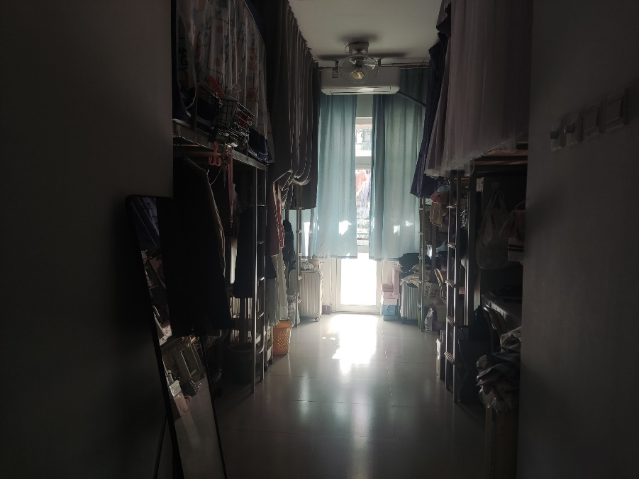
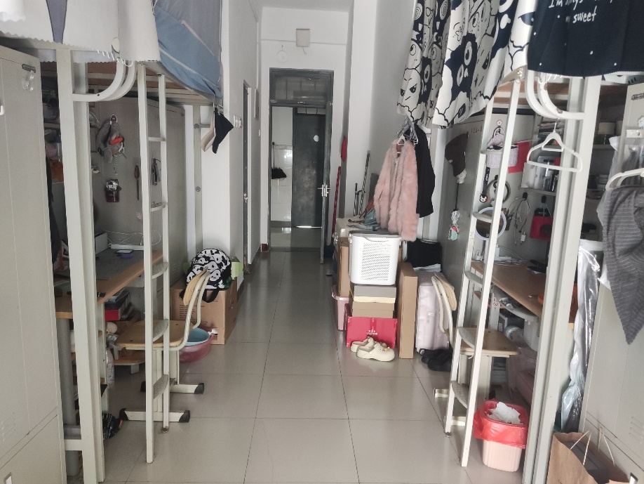
优秀宿舍
研二 131
研二 123
姓名 | 性别
刘源 | 女
李催芳 | 女
杨珂晴 | 女
任百合 | 女
姓名 | 性别
李玉佳 | 女
董田田 | 女
任慈 | 女
薛嘉琦 | 女

Slide 3
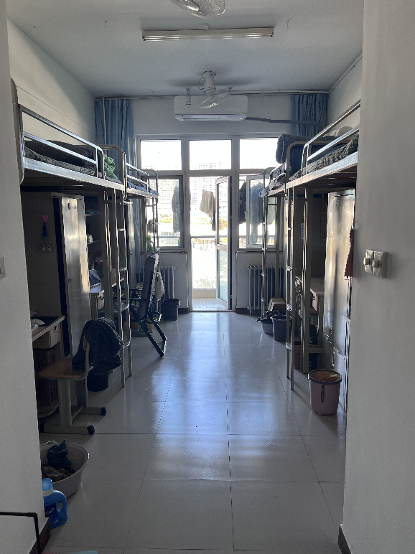
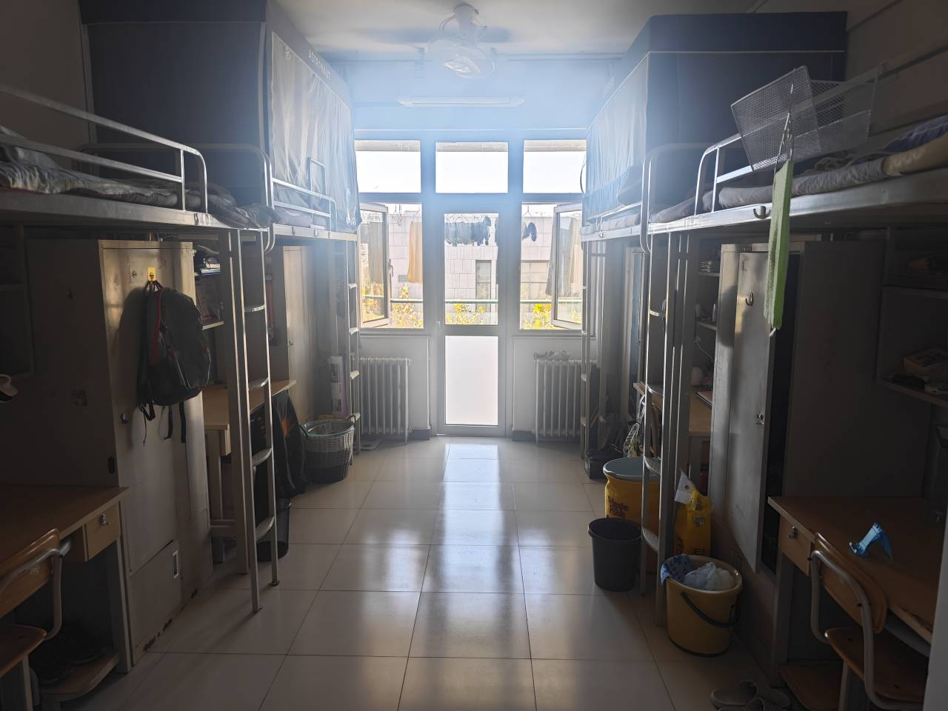
优秀宿舍
研三 440
研三 409
姓名 | 性别
刘昌璞 | 男
张天江 | 男
郭晨耀 | 男
祁江波 | 男
姓名 | 性别
何一佳 | 男
王子昂 | 男
徐海滨 | 男
张士涛 | 男

Slide 4
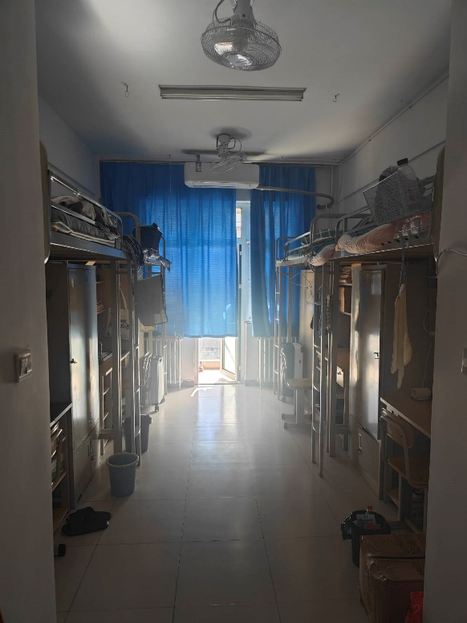
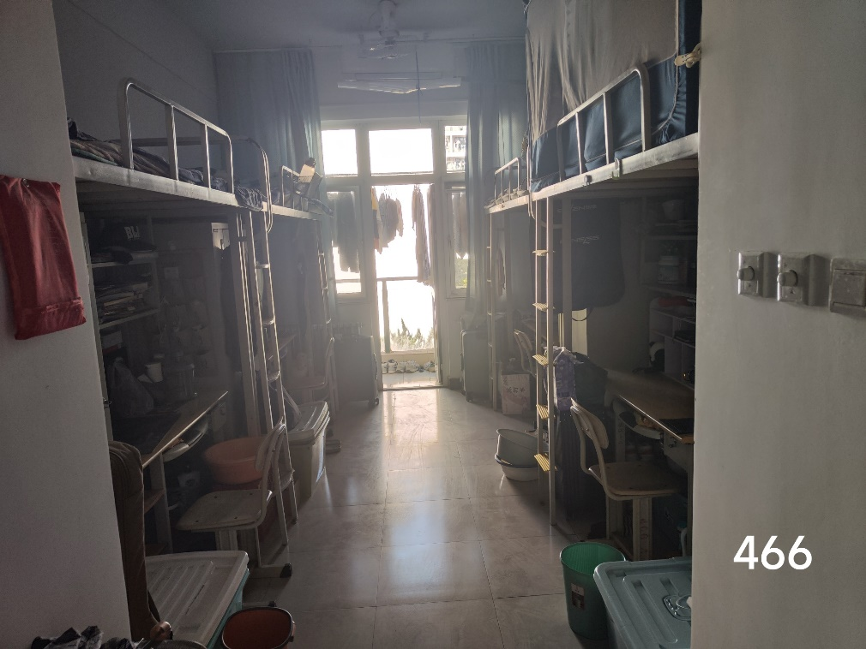
优秀宿舍
研三 431
研一 466
姓名 | 性别
张辰雨 | 男
李新旭 | 男
秦勇 | 男
陈志友 | 男
姓名 | 性别
张洪旭 | 男
柯灿 | 男
贾紫雄 | 男
张海庆 | 男

Slide 5
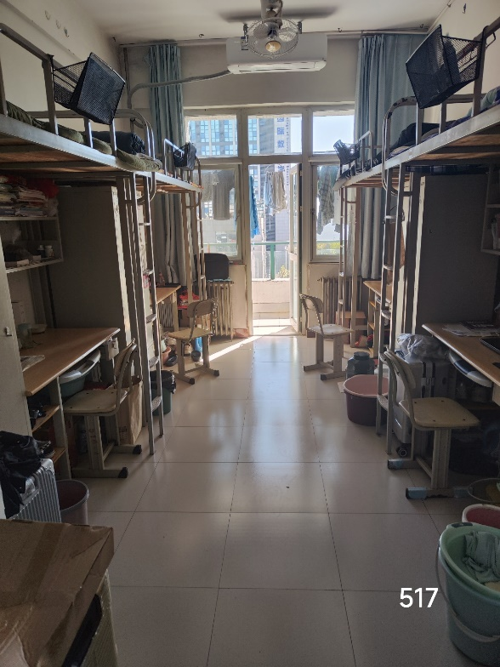
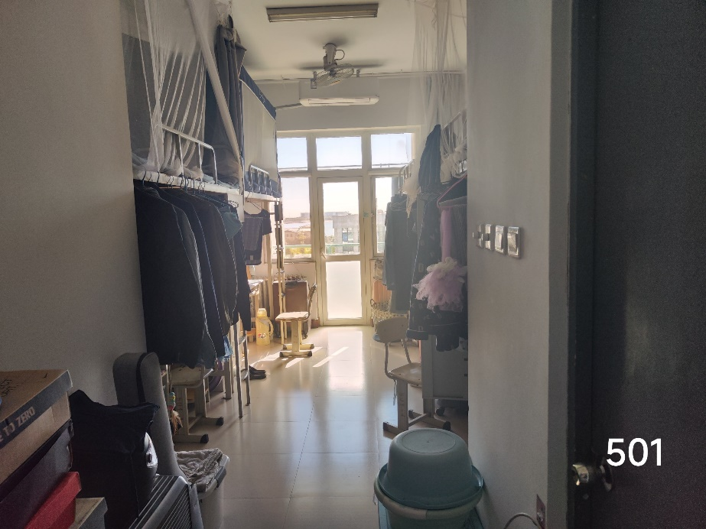
优秀宿舍
研一 501
研一 517
姓名 | 性别
储鹏举 | 男
周恒 | 男
张俊艺 | 男
杜孝灿 | 男
姓名 | 性别
孙宇新 | 男
马小华 | 男
刘震 | 男
段纪斌 | 男

Slide 6
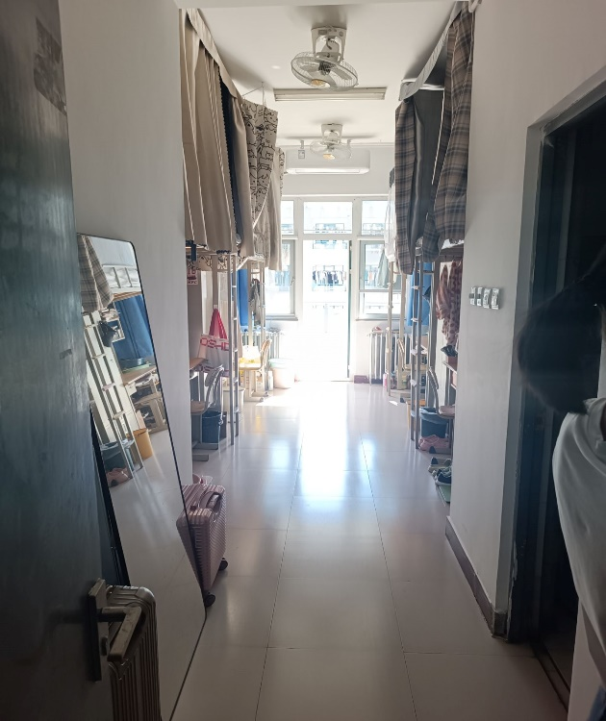
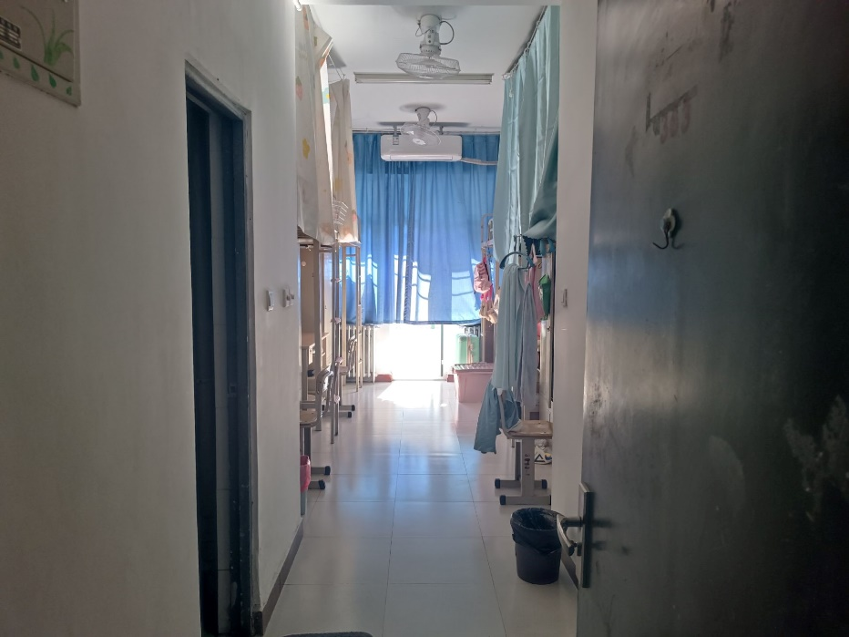
优秀宿舍
研三 363
研三 413
姓名 | 性别
何娟 | 女
张紫筠 | 女
姓名 | 性别
刘文琪 | 女
孙萌 | 女
康钰敏 | 女
张梦琦 | 女

Slide 7
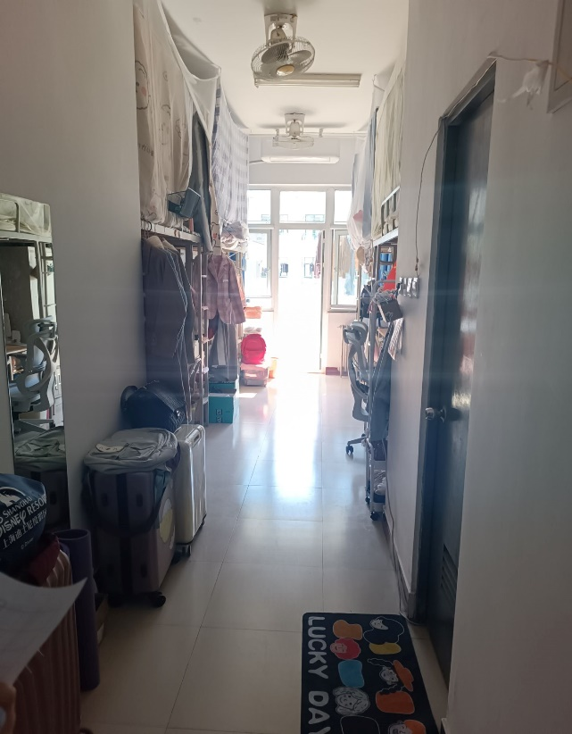
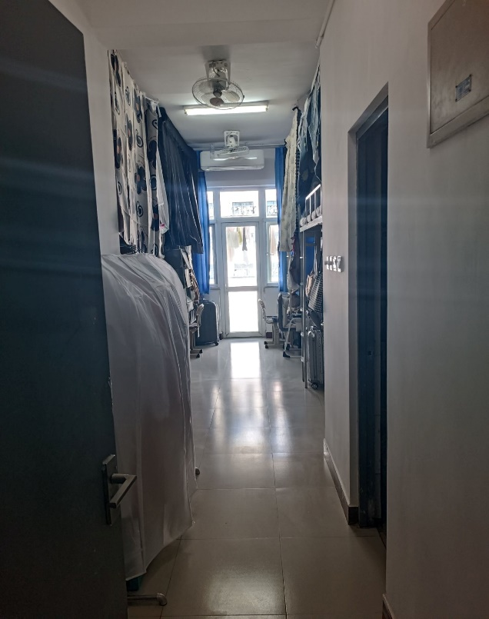
优秀宿舍
研三 417
研三 552
姓名 | 性别
郭知心 | 女
徐新萍 | 女
申家惠 | 女
杨岚清 | 女
姓名 | 性别
邵潇慧 | 女
柯晨晨 | 女
龙小璇 | 女
马佳云 | 女

Slide 8
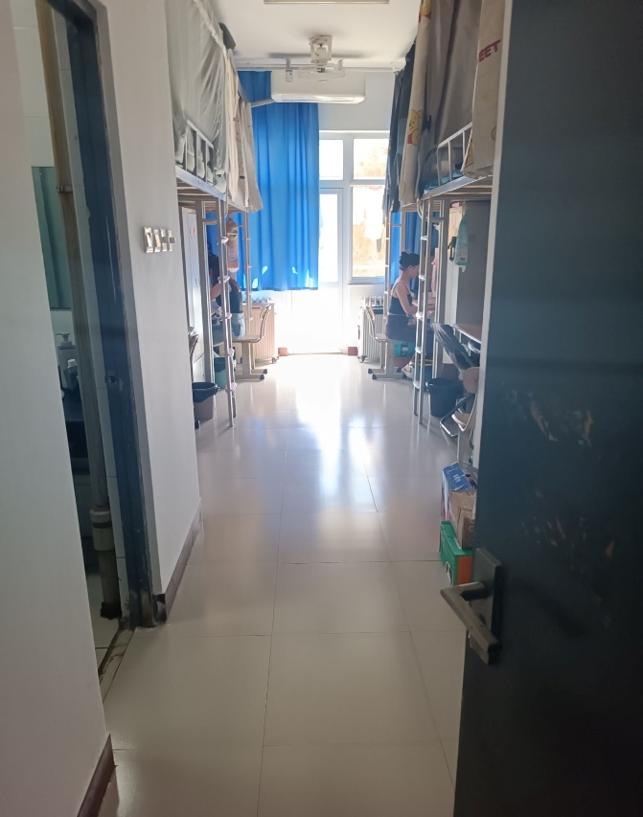
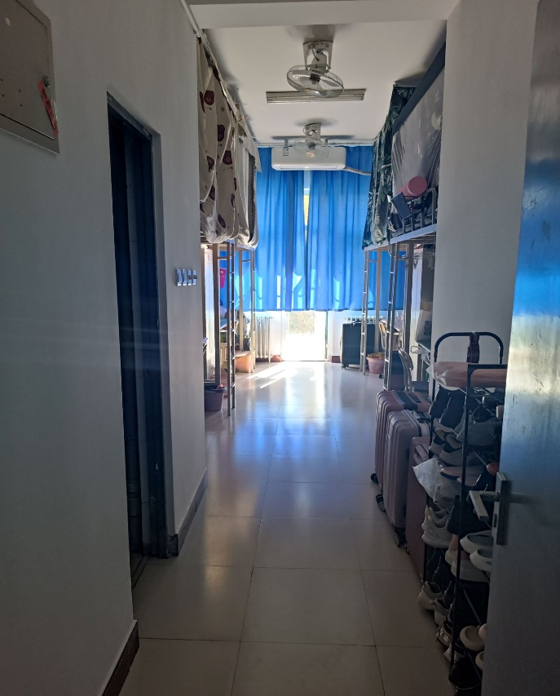
优秀宿舍
研三 553
研三 555
姓名 | 性别
高瑕 | 女
张雅轩 | 女
廖婷 | 女
贾孝盈 | 女
姓名 | 性别
丁文慧 | 女
贾慧 | 女
邢璐瑶 | 女
何欣彦 | 女

Slide 9
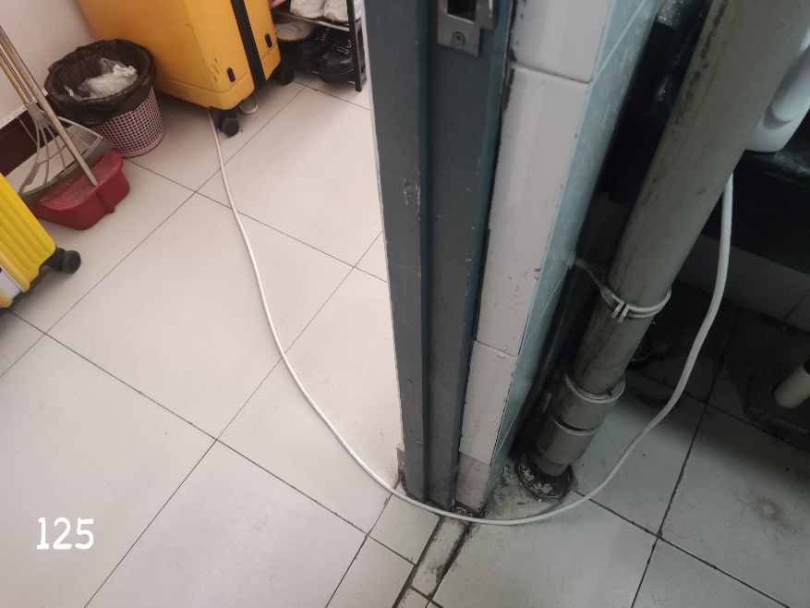
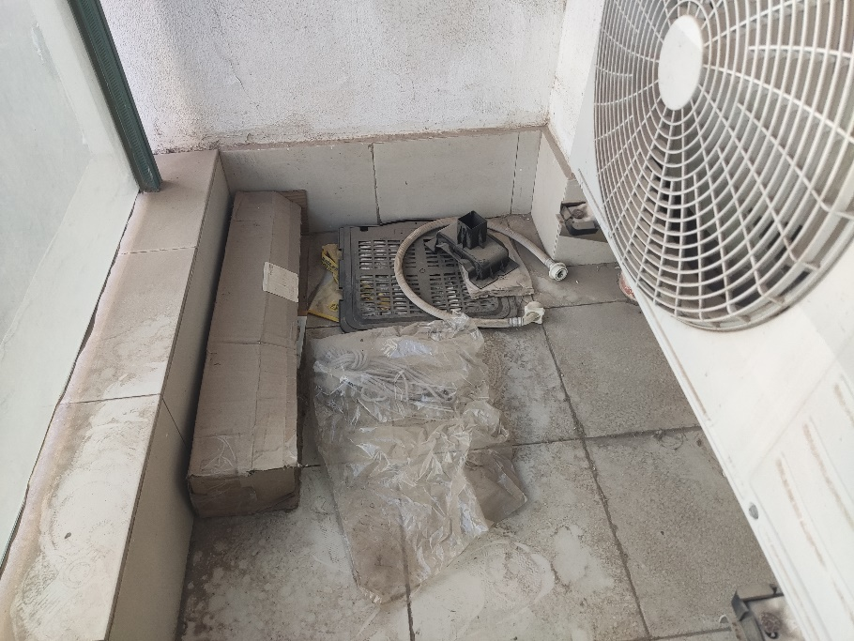
存在问题宿舍
研二 125
研二 118
存在问题：私拉电线
存在问题：阳台未收拾
姓名 | 性别
杨丽娟 | 女
李春杰 | 女
李倩 | 女
董丽娟 | 女
姓名 | 性别
王红 | 女
杨媛媛 | 女
邓妍 | 女
赵菲 | 女

Slide 10
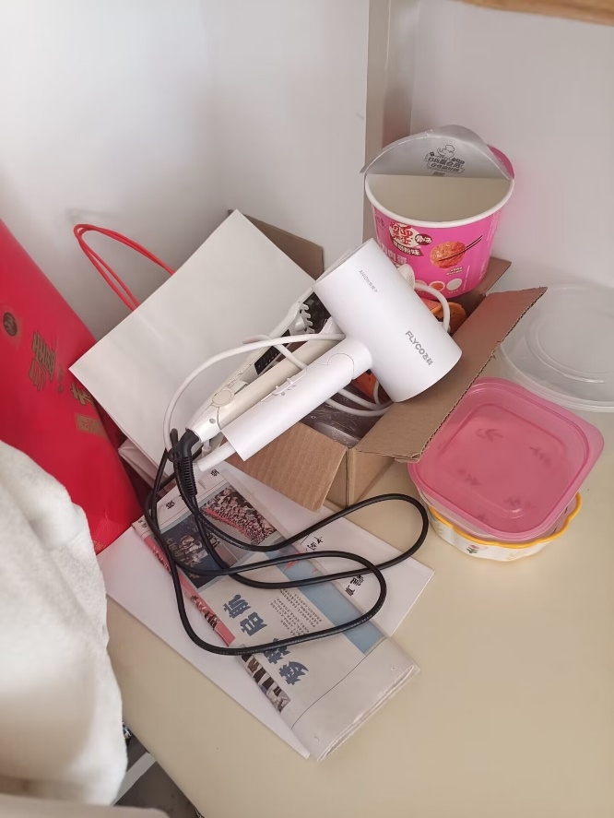
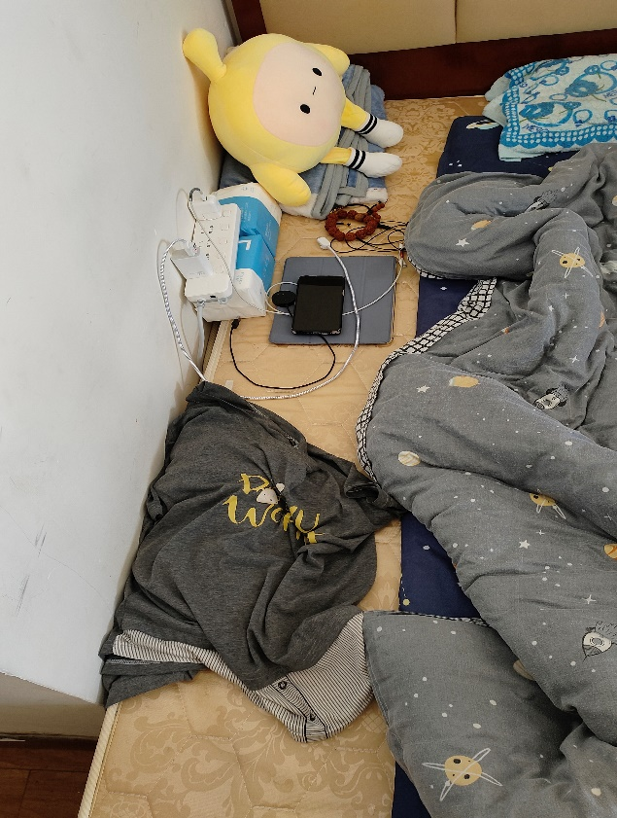
存在问题宿舍
留培楼 409
本1 127
存在问题：私拉电线
存在问题：违规电器
姓名 | 性别
周星宇 | 男
陈征 | 男
姓名 | 性别
任玲玲 | 女
王文慧 | 女

Slide 11
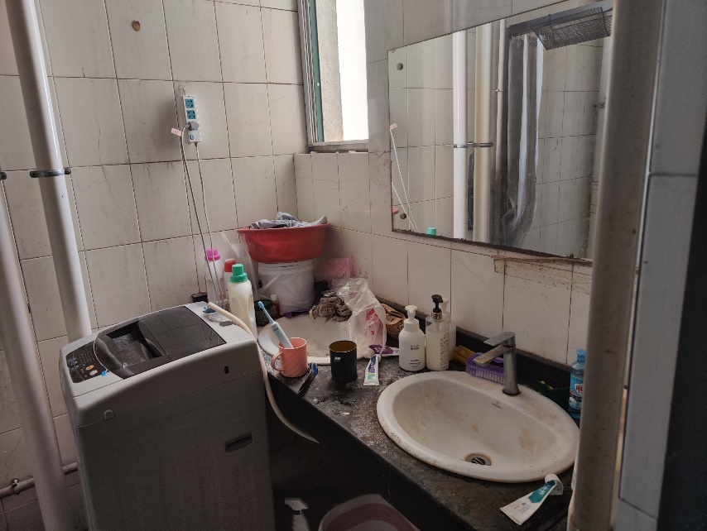
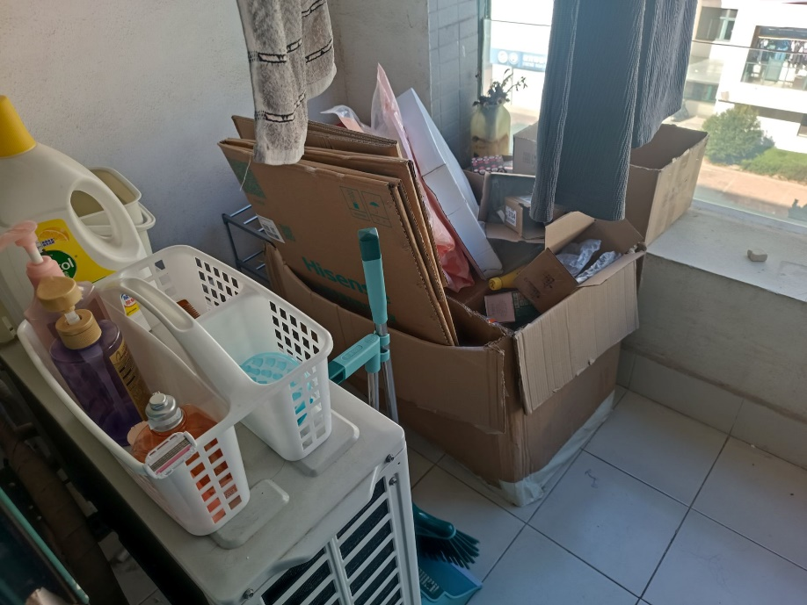
存在问题宿舍
研一 502
研二 412
存在问题：杂物乱推
存在问题：杂物乱推
姓名 | 性别
曾志兴 | 男
夏安龙 | 男
张灏 | 男
蒋春颜 | 男
姓名 | 性别
解舒婷 | 女
邵雨轩 | 女
张晓莉 | 女
金晰然 | 女

Slide 12
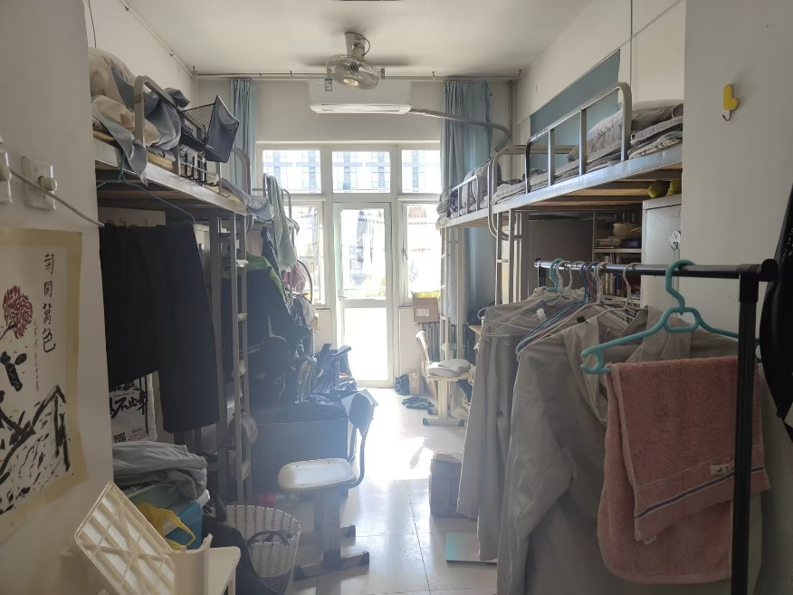
存在问题宿舍
研一 355
存在问题：整体杂乱，没收拾
姓名 | 性别
刘延 | 男
赖思岑 | 男

